Slide 1
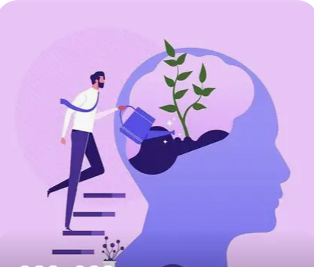
HÁBITOS DE DESARROLLO PERSONAL
IVÁN PIZARRO VEGA

Slide 2
10 Hábitos Diarios para Mejorar tu Desarrollo Personal y Profesional
Descubre 10 hábitos diarios para mejorar tu desarrollo personal y profesional. Transforma tu vida con prácticas simples y efectivas que puedes adoptar hoy mismo.
¿Quieres llevar tu vida al siguiente nivel y alcanzar tus objetivos con éxito? Incorporar hábitos diarios efectivos es clave para el desarrollo personal y profesional. Estos hábitos no solo te ayudarán a crecer, sino que también te permitirán mantenerte enfocado, motivado y productivo. En este artículo, exploraremos 10 hábitos diarios que puedes adoptar para transformar tu vida y alcanzar tus metas con éxito.

Slide 3
1.Establece Metas Claras y Específicas
1. El primer paso para un desarrollo personal exitoso es establecer metas claras y específicas. Sin objetivos definidos, es fácil perder el rumbo. Dedica tiempo cada mañana para escribir tus metas y dividirlas en tareas diarias. Esto te ayudará a mantenerte enfocado y medir tu progreso.

Slide 4
2. Practica la Meditación o Mindfulness
La meditación o mindfulness es una herramienta poderosa para mejorar tu bienestar mental. Dedica al menos 10 minutos al día para practicarla. Esto te ayudará a reducir el estrés, mejorar tu concentración y aumentar tu autoconciencia.

Slide 5
3. Lee y Aprende Constantemente
El conocimiento es fundamental para el crecimiento personal y profesional. Lee libros, artículos o escucha podcasts relacionados con tu campo de interés. La lectura diaria te proporcionará nuevas perspectivas y te mantendrá al día con las últimas tendencias.

Slide 6
4. Mantén un Diario de Reflexión
Un diario de reflexión te permite evaluar tu progreso y aprender de tus experiencias. Escribe sobre tus logros, desafíos y lecciones aprendidas cada día. Esta práctica te ayudará a mantenerte motivado y a identificar áreas de mejora.

Slide 7
5. Desarrolla Hábitos de Ejercicio Regular
El ejercicio no solo mejora tu salud física, sino también tu bienestar mental. Dedica al menos 30 minutos al día para hacer ejercicio. Ya sea una caminata, yoga o entrenamiento en el gimnasio, el ejercicio regular te dará más energía y mejorará tu estado de ánimo.

Slide 8
6. Establece Rutinas Matutinas y Nocturnas
Las rutinas matutinas y nocturnas son cruciales para un desarrollo personal efectivo. Comienza el día con una rutina que te prepare para el éxito, como meditar, leer o planificar tus tareas. Termina el día con una rutina relajante que te permita desconectar y descansar adecuadamente

Slide 9
7. Prioriza el Autocuidado
El autocuidado es esencial para mantener un equilibrio saludable entre el trabajo y la vida personal. Asegúrate de dedicar tiempo a actividades que te gusten y te relajen. Esto puede incluir hobbies, pasar tiempo con seres queridos o simplemente disfrutar de un momento de tranquilidad.

Slide 10
8. Aprende a Decir No
Decir no es una habilidad importante para gestionar tu tiempo y energía de manera efectiva. Aprende a establecer límites y a rechazar compromisos que no se alineen con tus objetivos. Esto te permitirá enfocarte en lo que realmente importa y evitar el agotamiento.

Slide 11
9. Rodéate de Personas Positivas
Tu entorno social tiene un impacto significativo en tu desarrollo personal. Rodéate de personas que te apoyen y te inspiren. Las relaciones positivas te motivarán y te ofrecerán valiosos consejos y apoyo en tu camino hacia el éxito.

Slide 12
10. Evalúa y Ajusta tu Progreso
Es importante revisar regularmente tu progreso y ajustar tus estrategias si es necesario. Tómate un tiempo cada semana para evaluar tus logros y áreas de mejora. Ajusta tus metas y métodos según sea necesario para seguir avanzando hacia tus objetivos.

